Slide 1
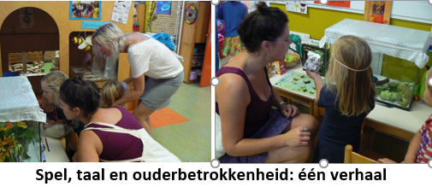

Slide 2
Spelbegeleiding
Voor kinderen van 0 tot 8 zijn spelactiviteiten belangrijk om de ontwikkeling te stimuleren. ontwikkelen van manipulerend spel naar rollenspel en regisserend rollenspel (met wereldspelmateriaal en speelgoed). Een spelgeoriënteerd curriculum is een curriculum dat spelactiviteit steeds als context neemt voor betekenisvol leren en instructie, waarbij de inbreng van de professional en kinderen het spelformat van de activiteit niet onomkeerbaar mag doorbreken.
Bij de verschillende soorten spel wordt door de professional steeds aandacht gegeven aan de ontwikkeling op sociaal-emotioneel, cognitief, reken-wiskunde en taalgebied. Hiervoor neemt deze verschillende rollen aan, bijvoorbeeld door mee te spelen, instructie te geven of kinderen te helpen reflecteren.

Slide 3
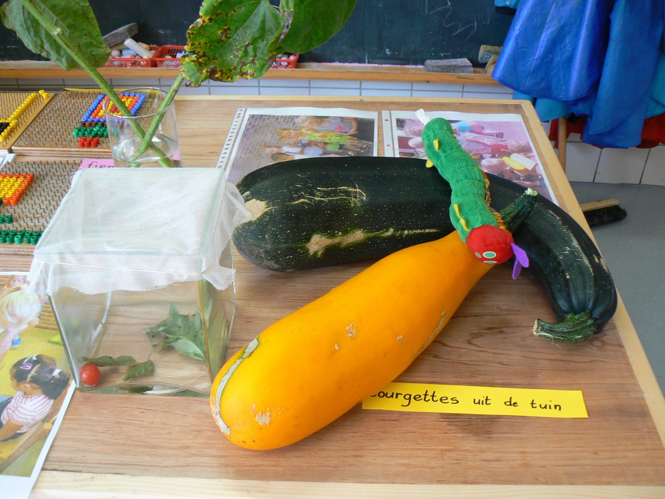
Bij de kleuters

Slide 4
'Courgettes plukken'
Een groepje kleuters is geïnteresseerd in de moestuin. Ze willen courgettes plukken. Eén van de kinderen wil graag plukken maar … tussen de courgetteplanten zien de kinderen brandnetels staan: wat nu? Leerkracht Thea vraagt of ze een idee hebben om toch bij de courgettes te komen. Er ontstaat een gesprek aan de rand van de moestuin. Er worden voorzichtige stapjes gezet om te zien waar de brandnetels precies staan en welke courgettes geplukt moeten worden. Ja hoor, het moet lukken maar wie durft de brandnetels nu weg te trekken en hoe? Thea komt met een idee, zou het kunnen met huishoudhandschoenen aan. De handschoenen worden in het keukentje gezocht en gevonden. Eén van de kinderen past ze, ze zijn te groot maar dat is juist goed om je hele arm te beschermen. Ademloos kijken de anderen toe als Lois er in slaagt alle brandnetels te verwijderen. Nu kunnen de courgettes worden geplukt. Eén jongen durft de tuin niet in te stappen. Hij is bang om in de planten te vallen. Thea vraagt of hij als de staptegels heeft gezien waar hij op kan gaan staan. Als zij hem daarbij vast houdt moet 't toch lukken. Zij kijkt hem lachend aan en ja hoor, hij gaat, en samen plukken zij een courgette!

Slide 5
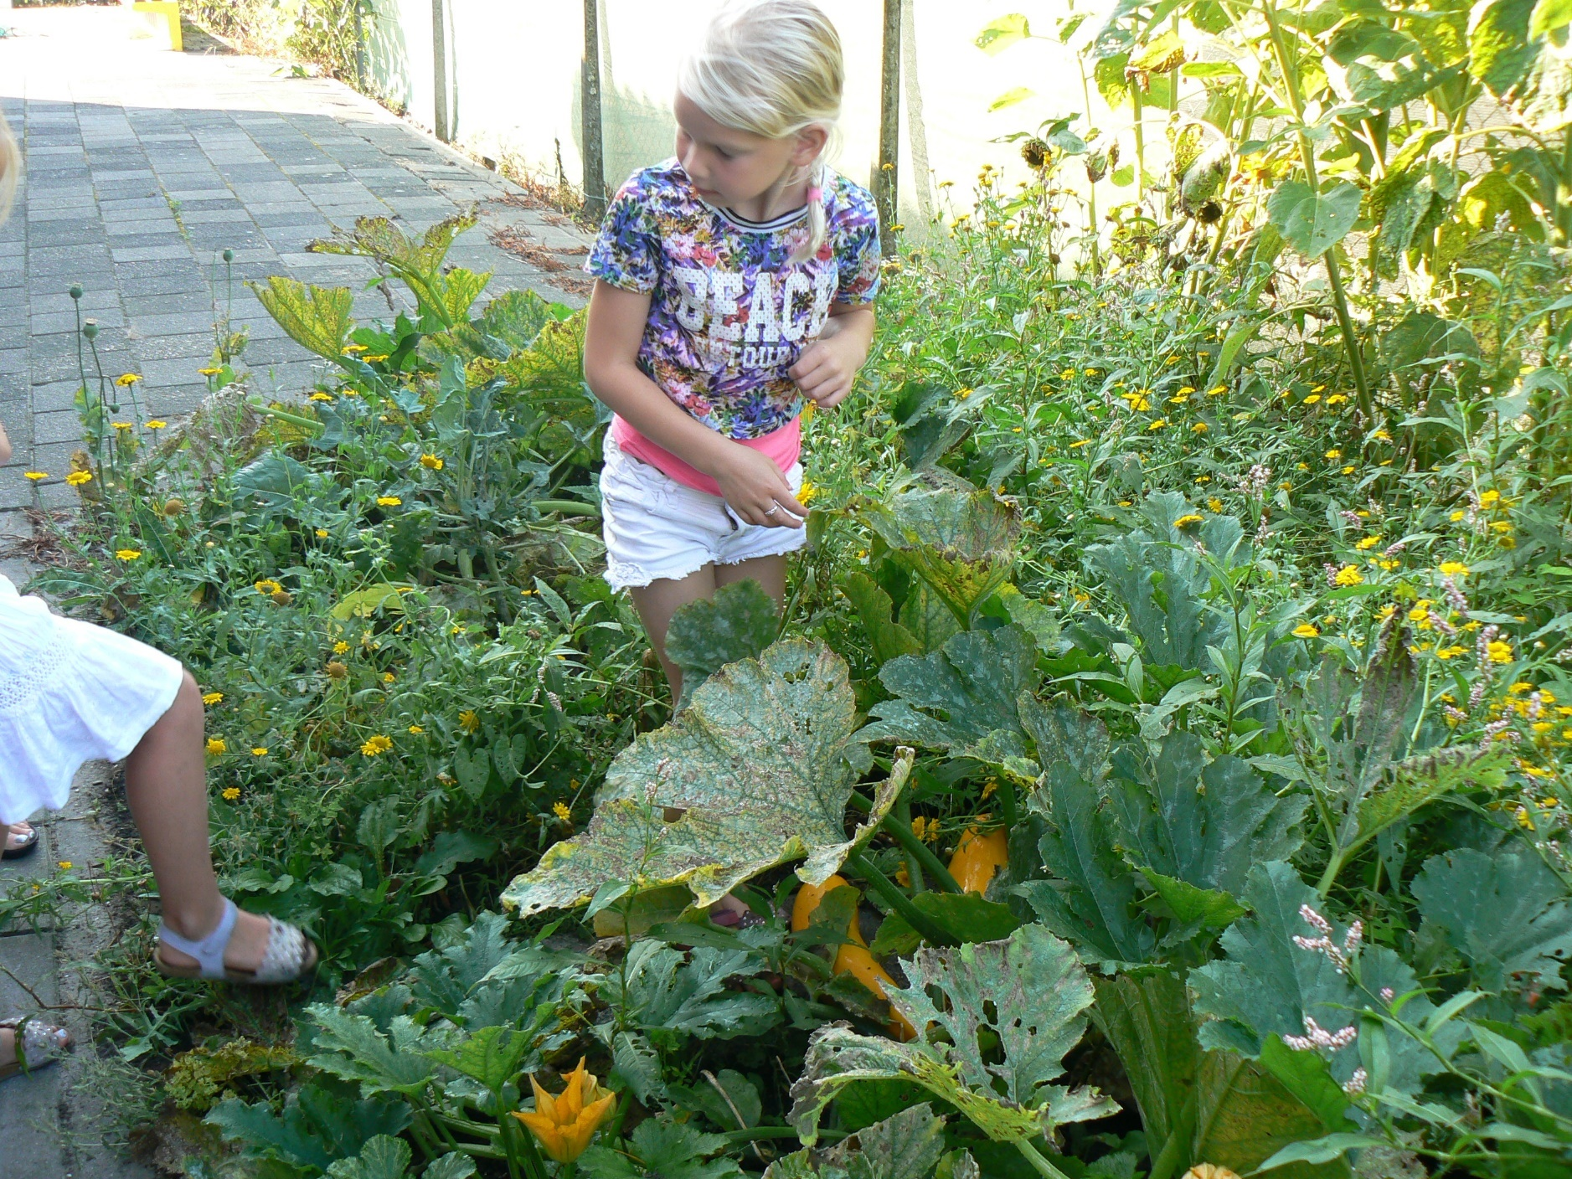

Slide 6
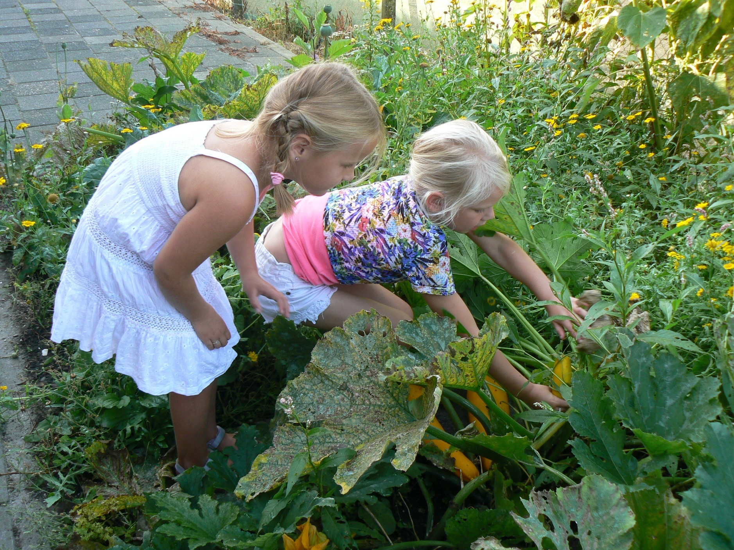

Slide 7
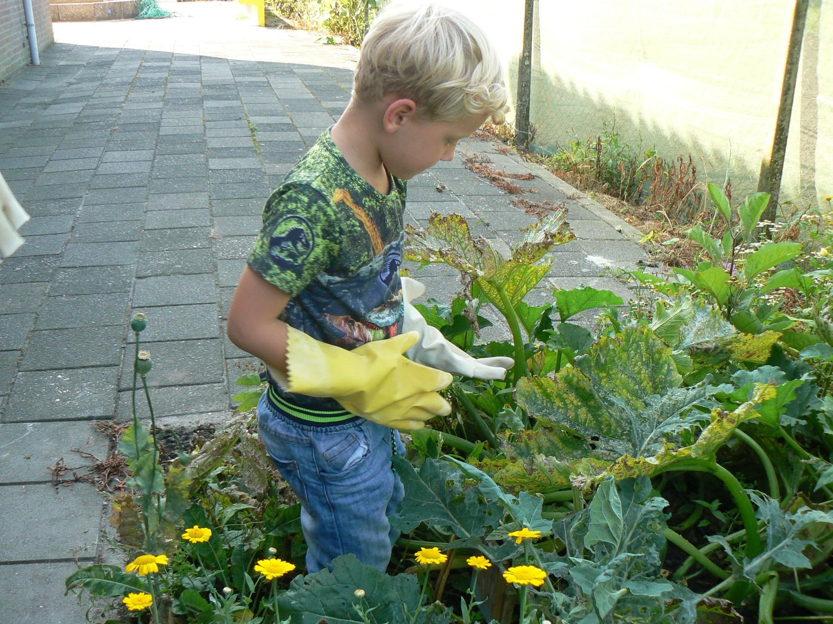

Slide 8
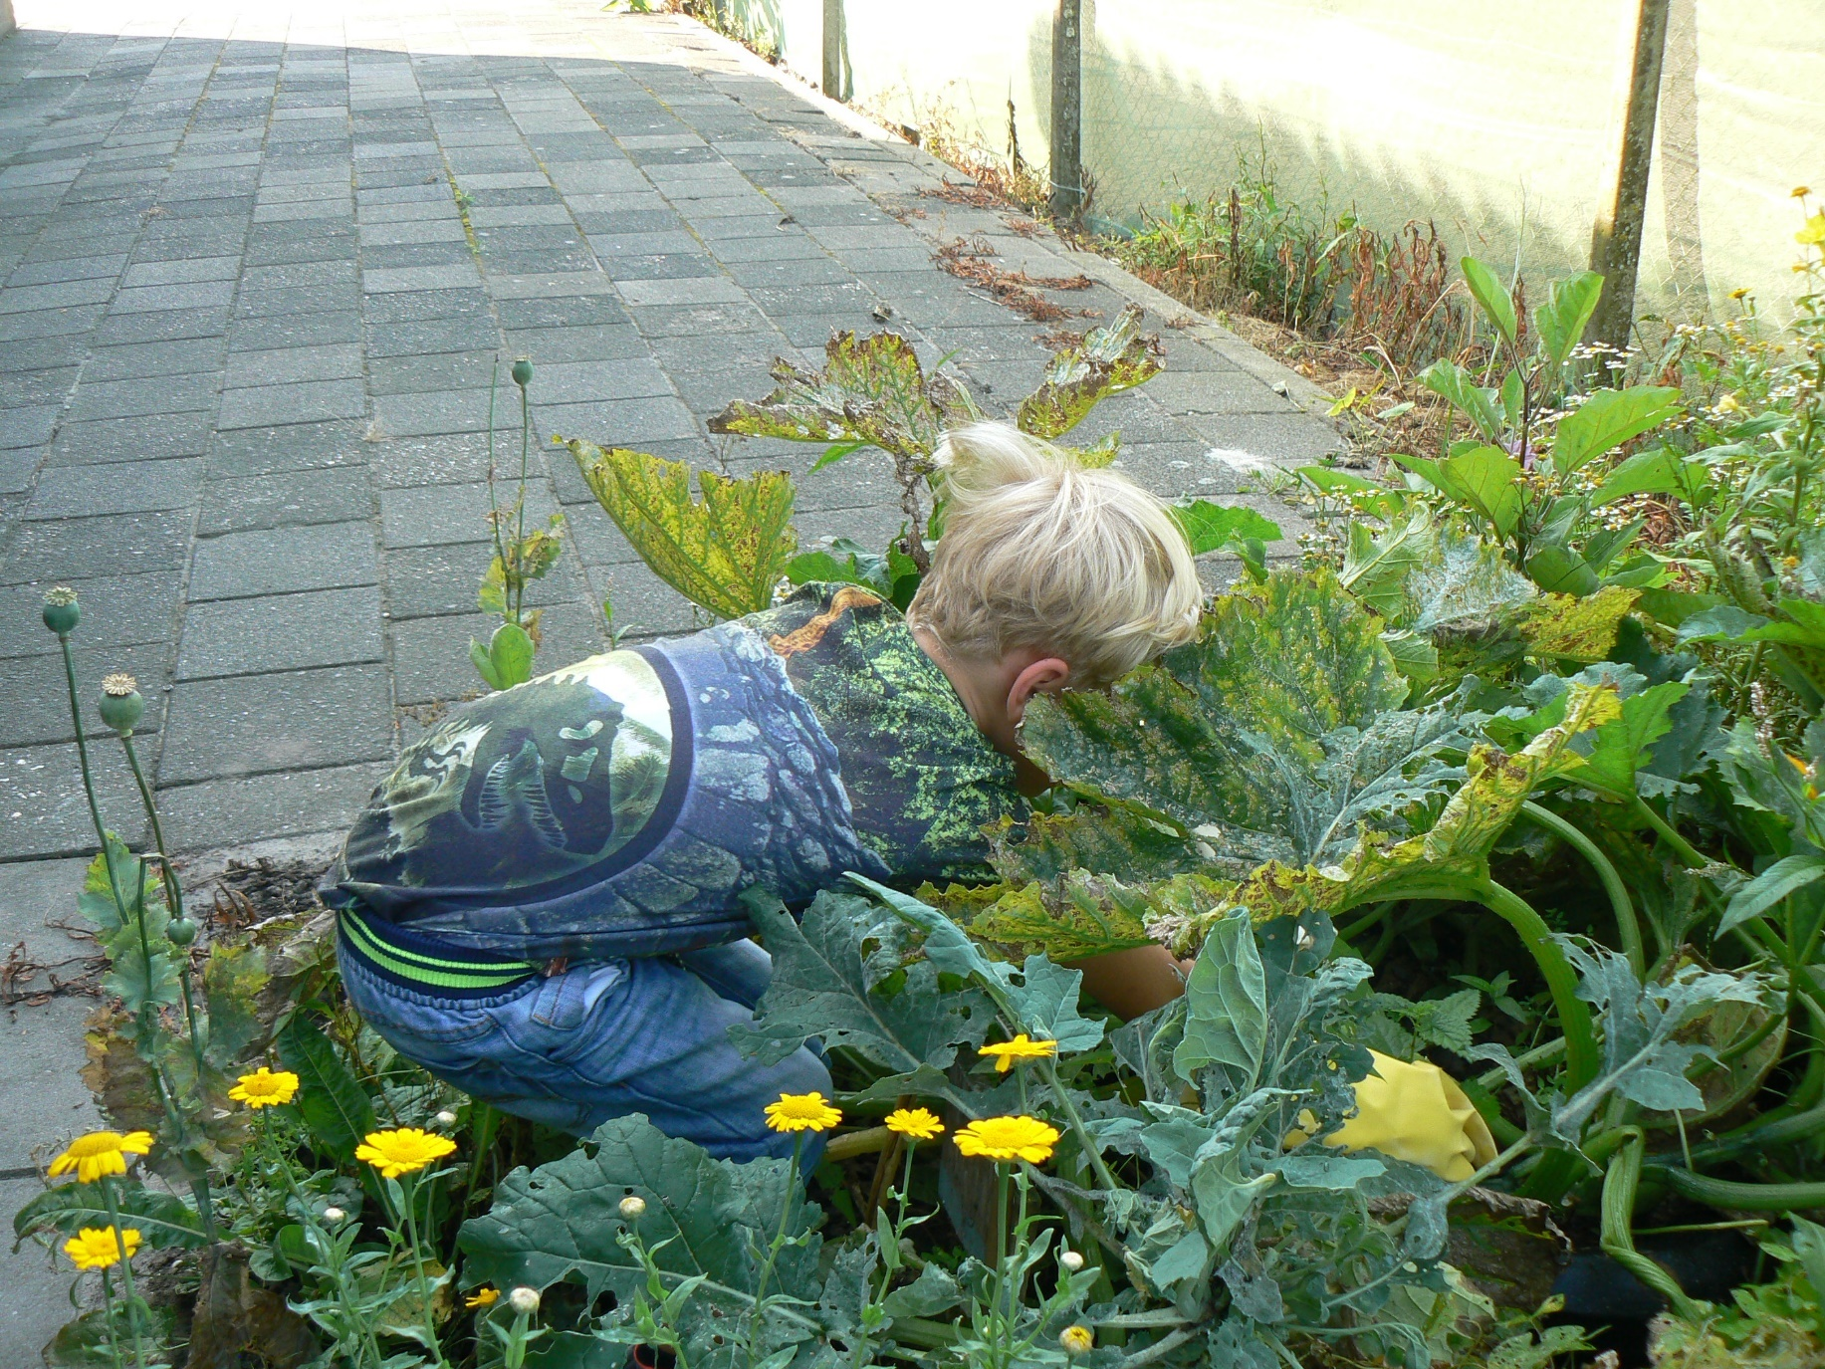

Slide 9
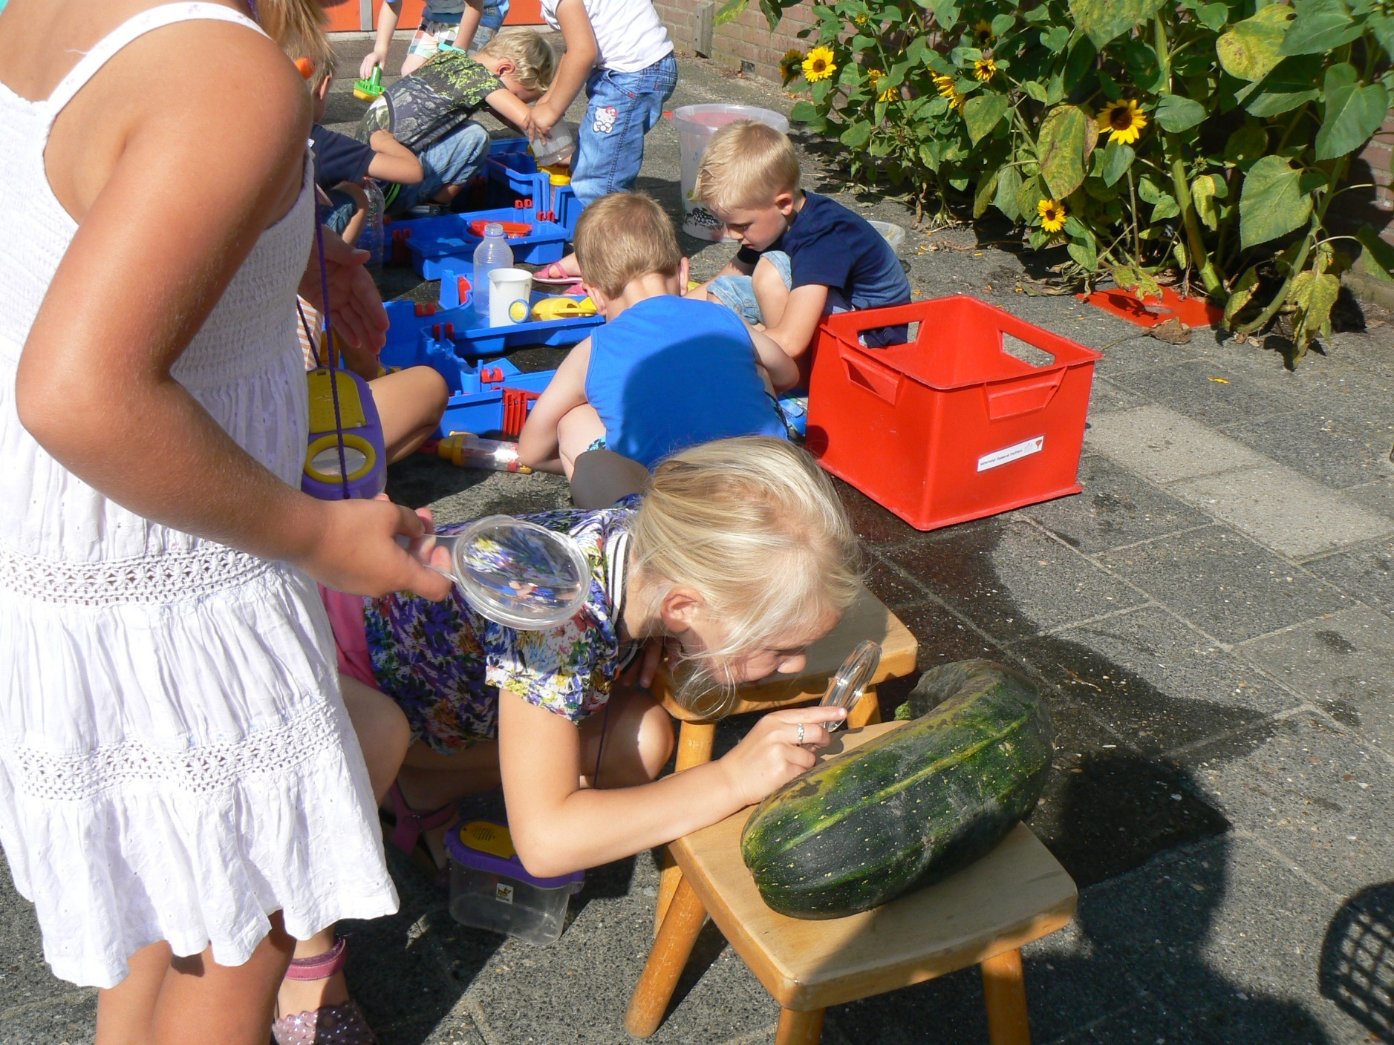

Slide 10
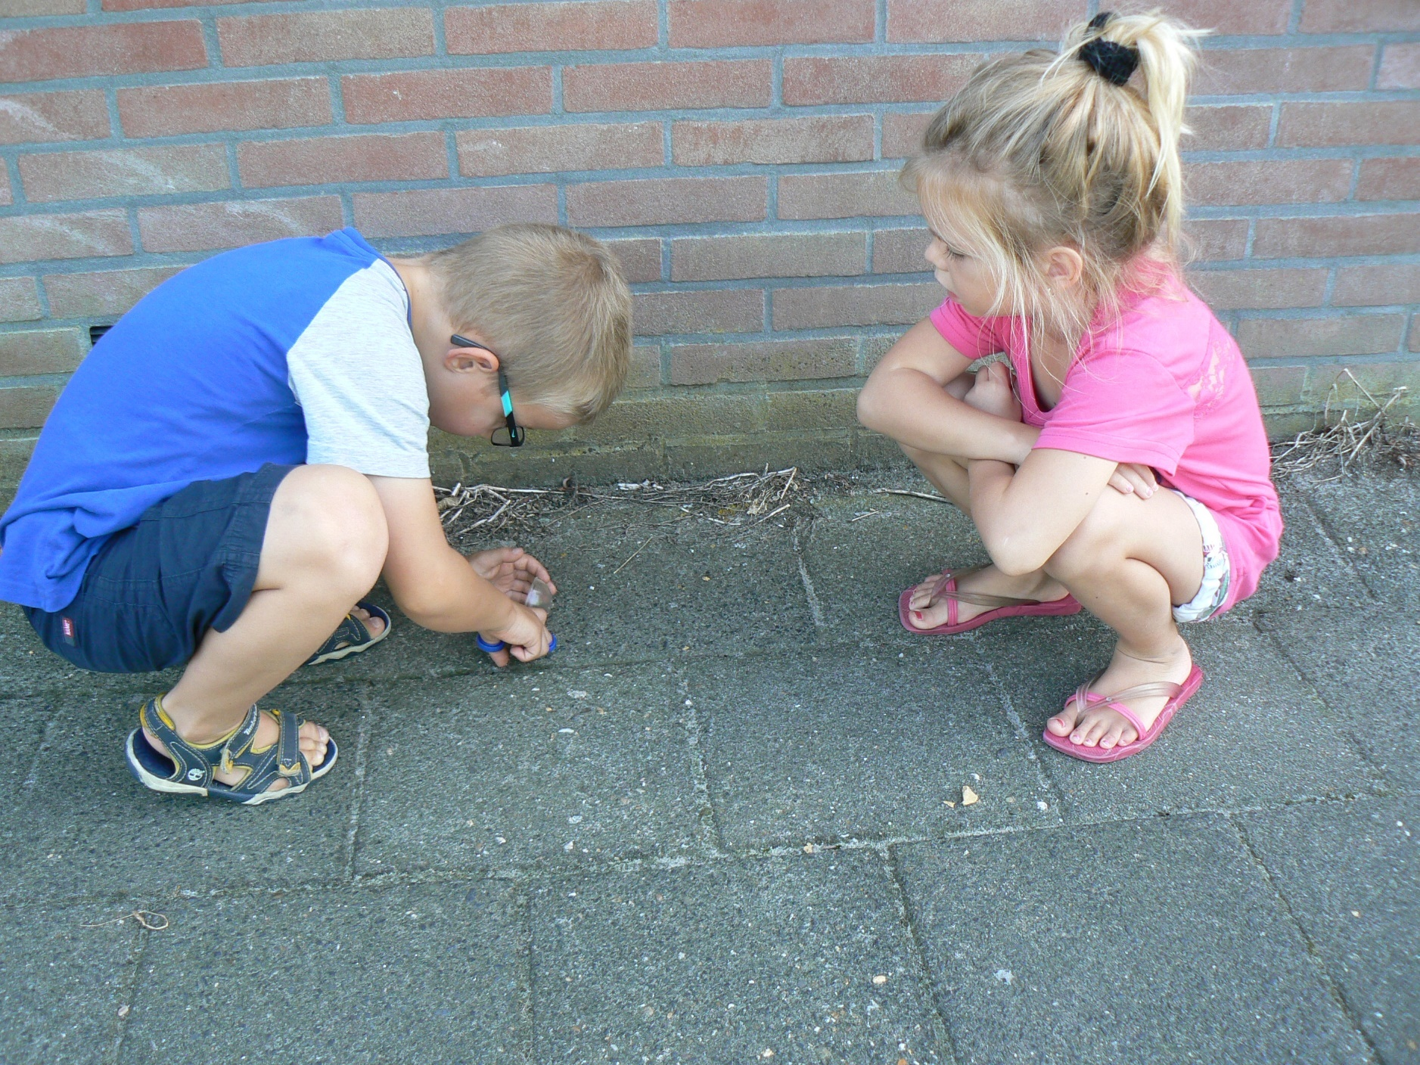

Slide 11
In spel valt van alles te leren
Deze praktijksituatie laat goed zien dat in één spelactiviteit meerdere doelen en ontwikkelingsgebieden geraakt worden. Sociaal-emotionele doelen als initiatief nemen, nieuwsgierigheid om de courgette te oogsten, je over iets heen zetten, maar ook motorische vaardigheden, samen een plannetje bedenken en uitvoeren, het brandnetelprobleem tackelen, het komt allemaal aan bod.
Spelactiviteiten vormen altijd een context waarbinnen leerlingen op eigen wijze, persoonlijk betrokkenheid tonen bij het betekenis verlenen. Zij voelen zich vrij om hun eigen weg er in te vinden, mee te blijven doen of het spel te stoppen.
Twee meisjes die eerst meedoen met de courgetteoogst gaan even later torretjes zoeken in de tuin en komen weer terug als de courgettes allemaal geplukt zijn.
Tegelijkertijd houden kinderen zich wel degelijk aan regels in hun spel.
Van Oers (2013) geeft aan dat in spel vier verschillende typen regels zijn voor kinderen:
sociale regels, die aangeven hoe wij met elkaar mogen en moeten omgaan;
technische regels, die aangeven hoe wij allerlei culturele objecten hanteren, zoals bijvoorbeeld rubber handschoenen of een insectendoosje;
conceptuele regels , die verbanden leggen tussen verschijnselen en stukjes informatie, zoals bijvoorbeeld het inzicht in de groei van de courgettes en welke geplukt kunnen worden;
strategische regels, die aangeven hoe we gaan handelen, zoals bijvoorbeeld het plan om de brandnetels te plukken zonder geprikt te worden.

Slide 12
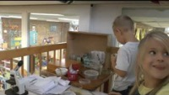
Contact en interactie als pedagogische basis

Slide 13
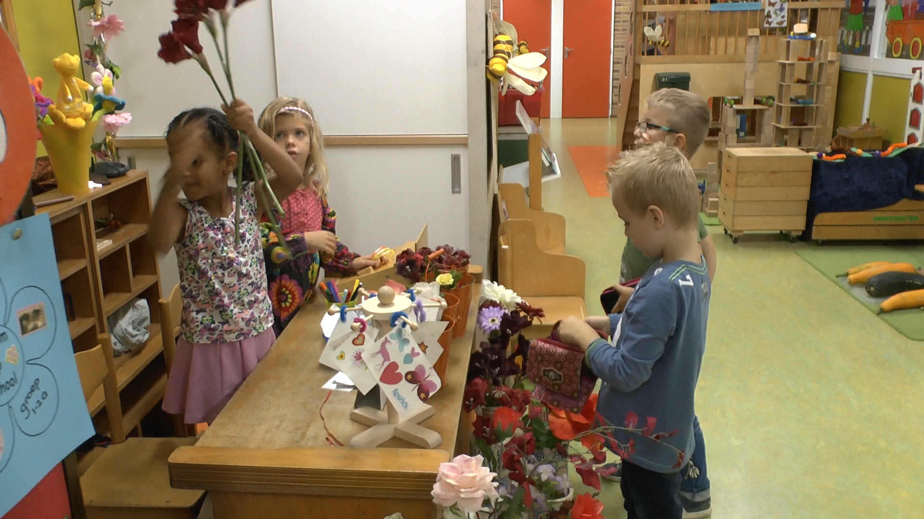
In de bloemenwinkel

Slide 14
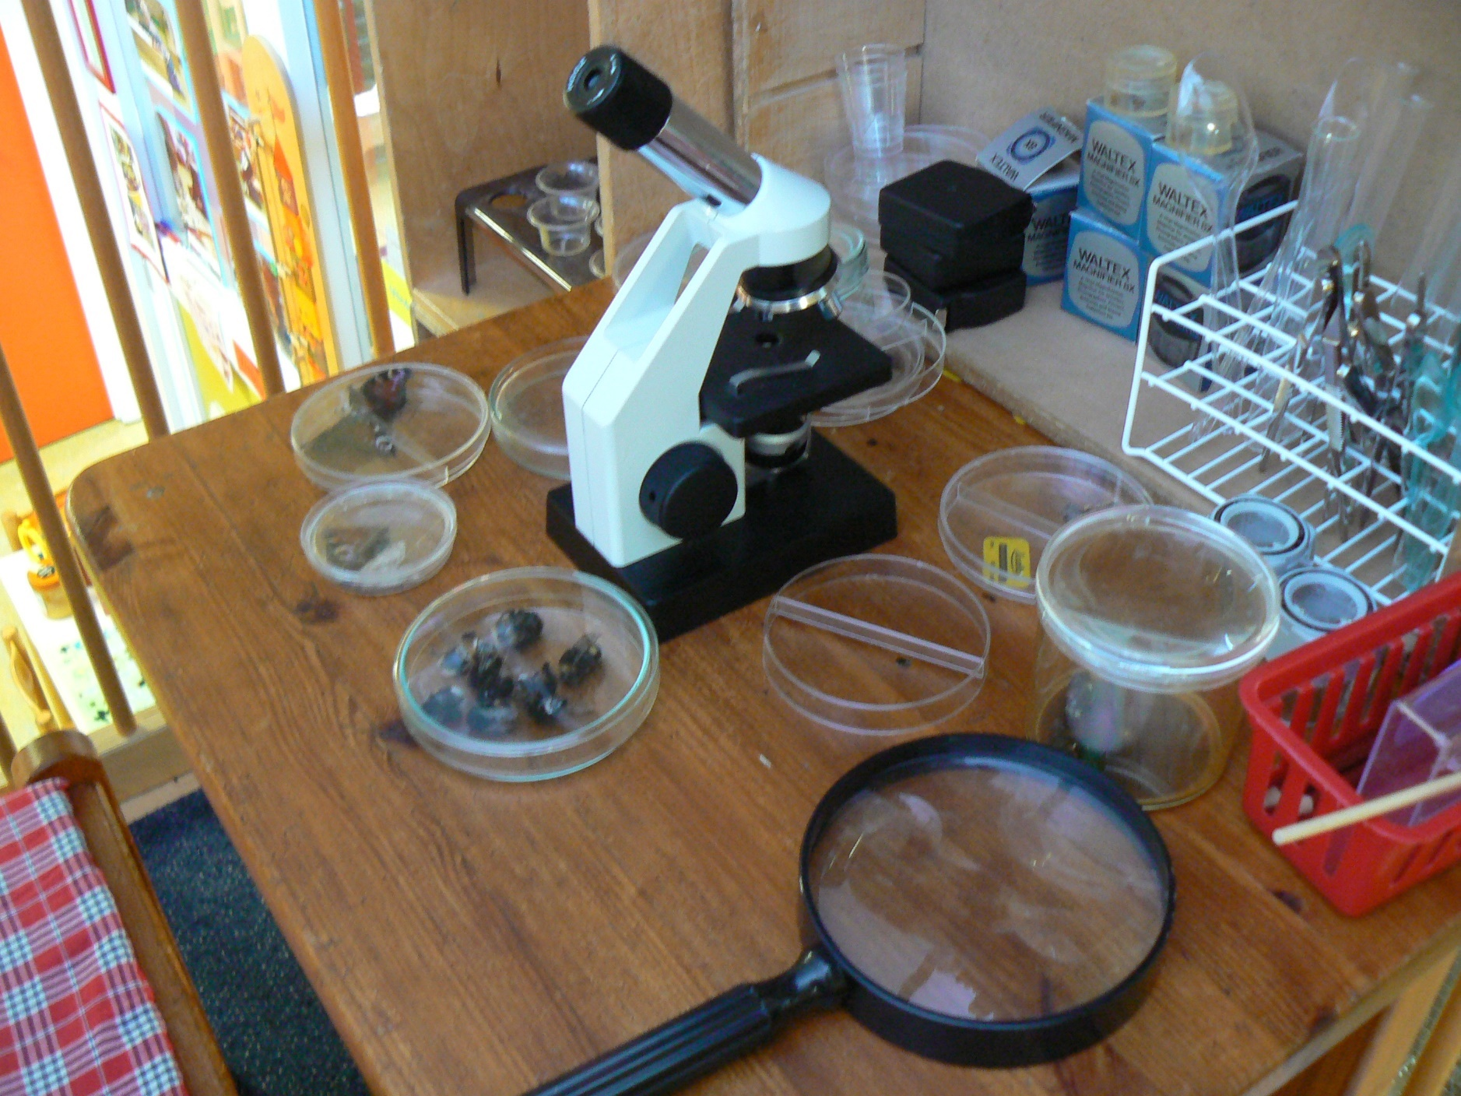

Slide 15
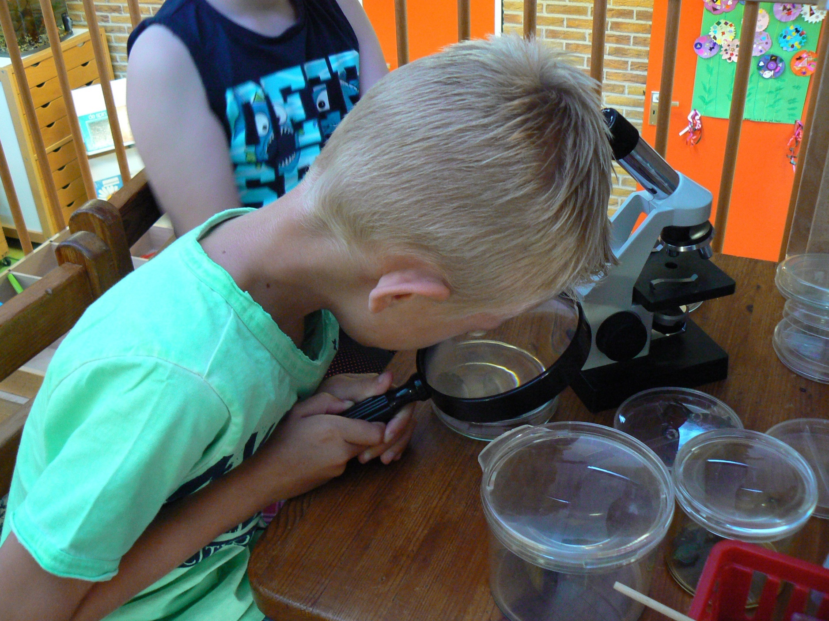

Slide 16
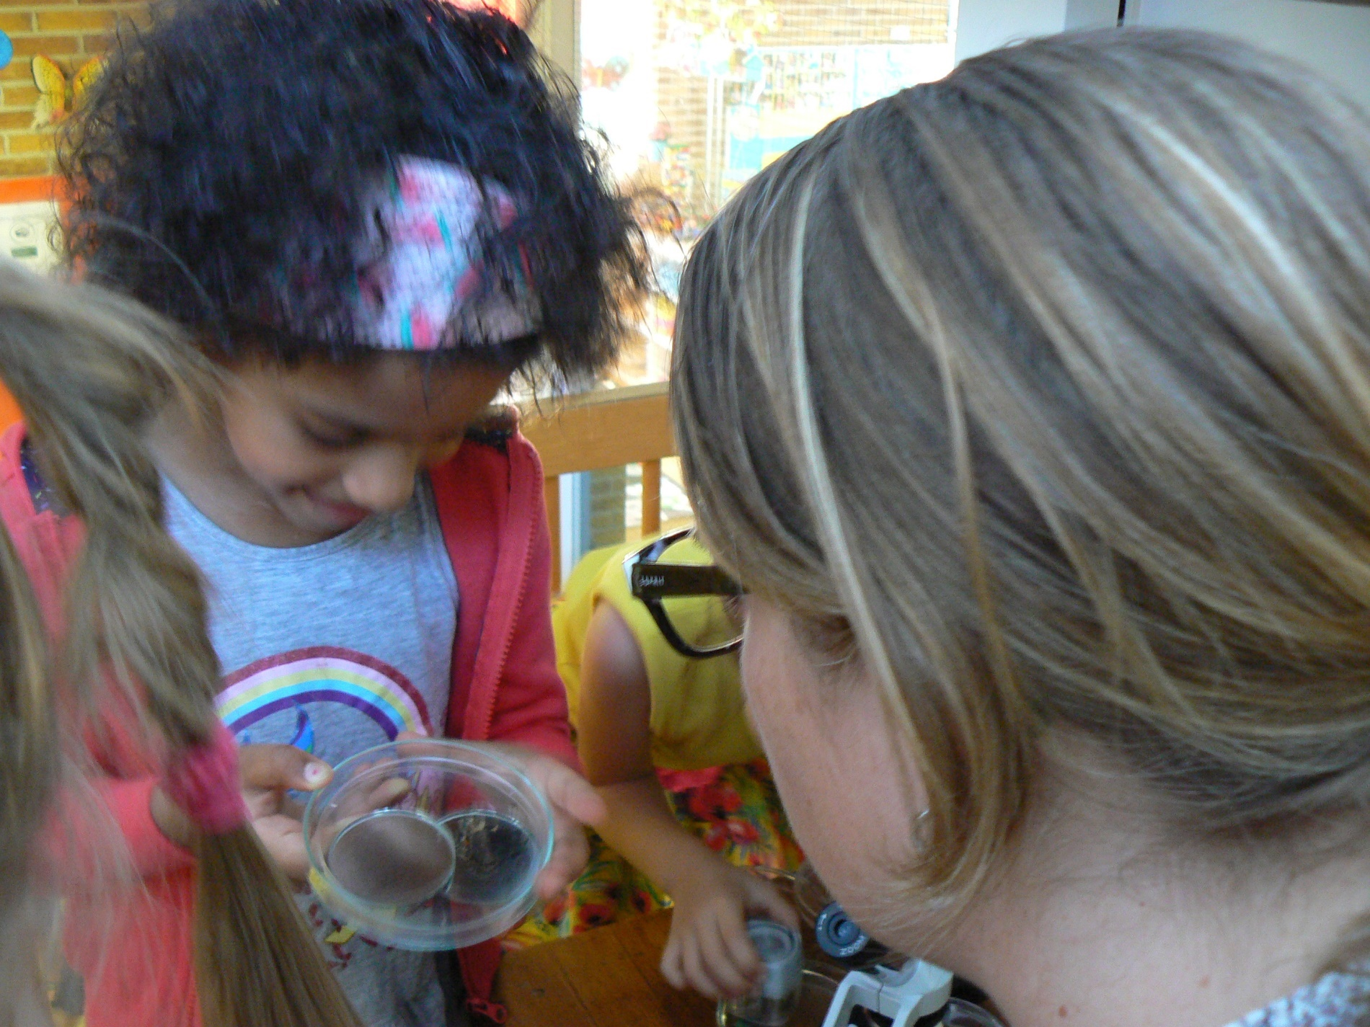

Slide 17
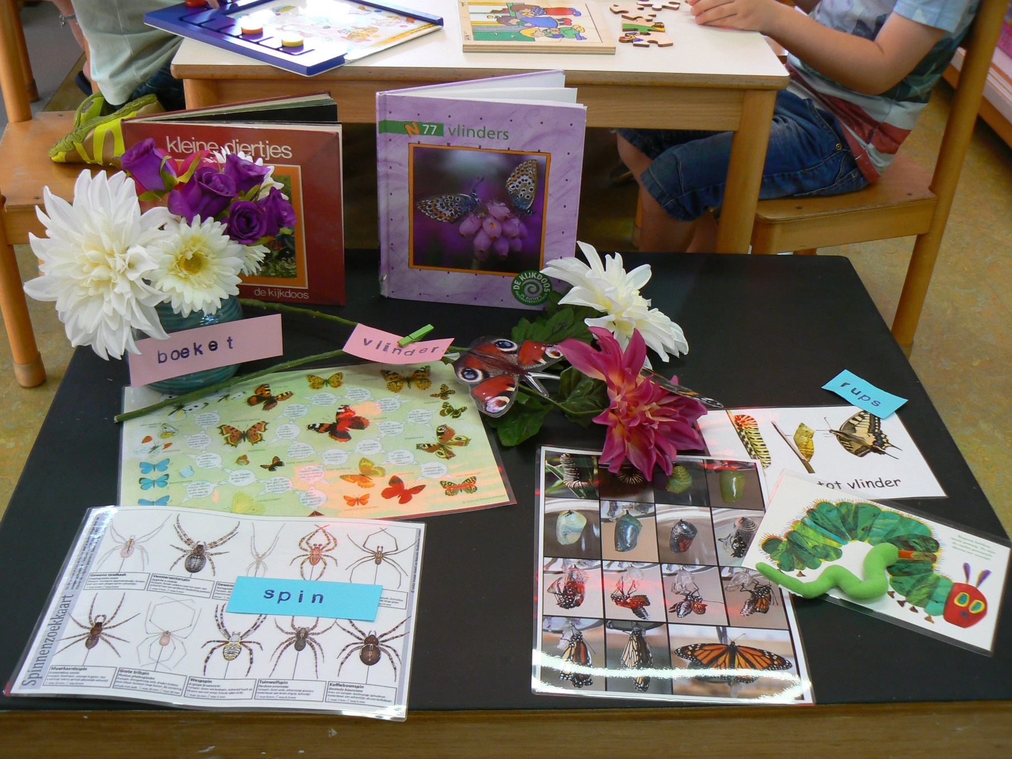

Slide 18
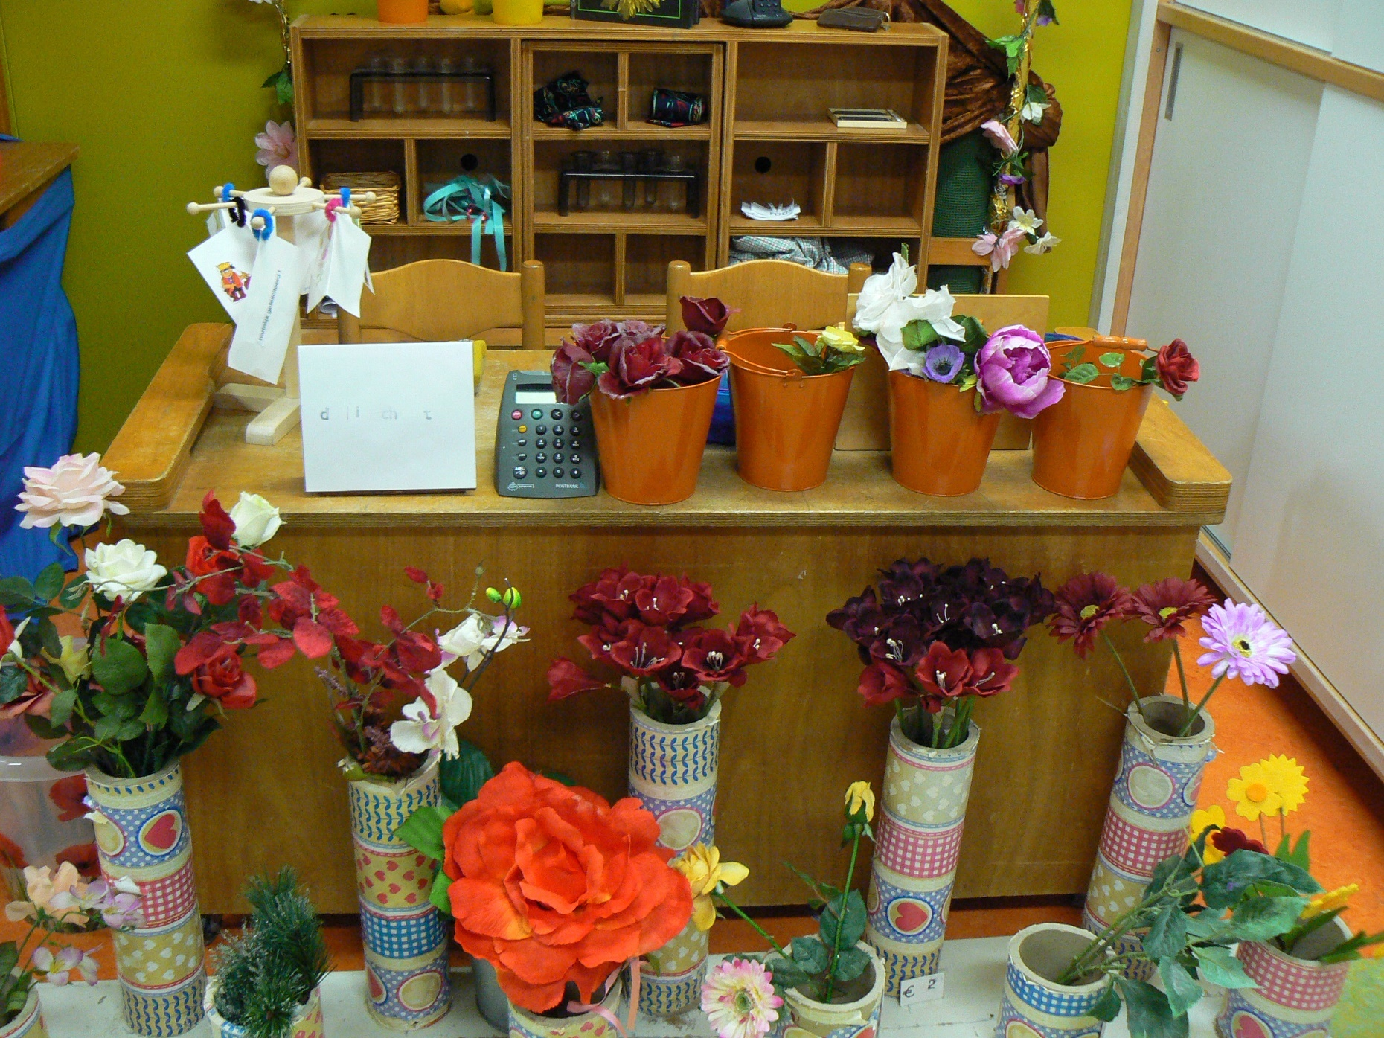

Slide 19
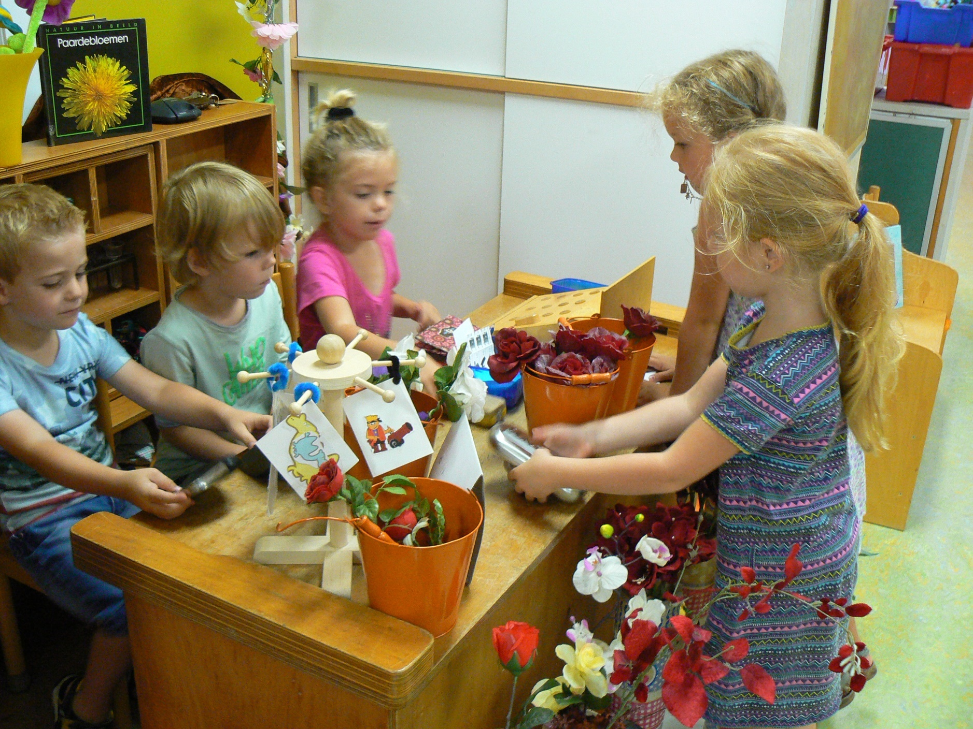

Slide 20
Wat vraagt dit ..
Deze aanpak waarin professionals hun kansen pakken om de totale ontwikkeling van jonge kinderen systematisch te bevorderen vraagt om hoogopgeleide professionals. Als het programma niet klaar ligt maar op de werkvloer wordt opgebouwd rond spel van kinderen zijn bepaalde vaardigheden onontbeerlijk, zoals
ontwerpen van een spelomgeving en spelactiviteiten
kunnen afstemmen op alle kinderen, door kleine groepjes te begeleiden
spel, taalaanbod, taaldenkgesprekken steeds aan elkaar te verbinden
kiezen voor inhouden, onderwerpen en sociaal culturele praktijken waar jonge kinderen veel mee hebben en waar eigen betekenissen aan verbonden worden. Denk aan verkleden, de was doen, appeltaart bakken, in de kapsalon, boodschappenlijst maken, schoenen poetsen…
kijken naar kinderen, ontwikkeling signaleren en daarnaar handelen. Wat heeft dit kind nodig ligt niet in zijn vermeende achterstand besloten maar in wat het kan met goede hulp
ouders meenemen in jouw ideeën en plannen en gebruik maken van hun verhalen, kennis en achtergronden

Slide 21
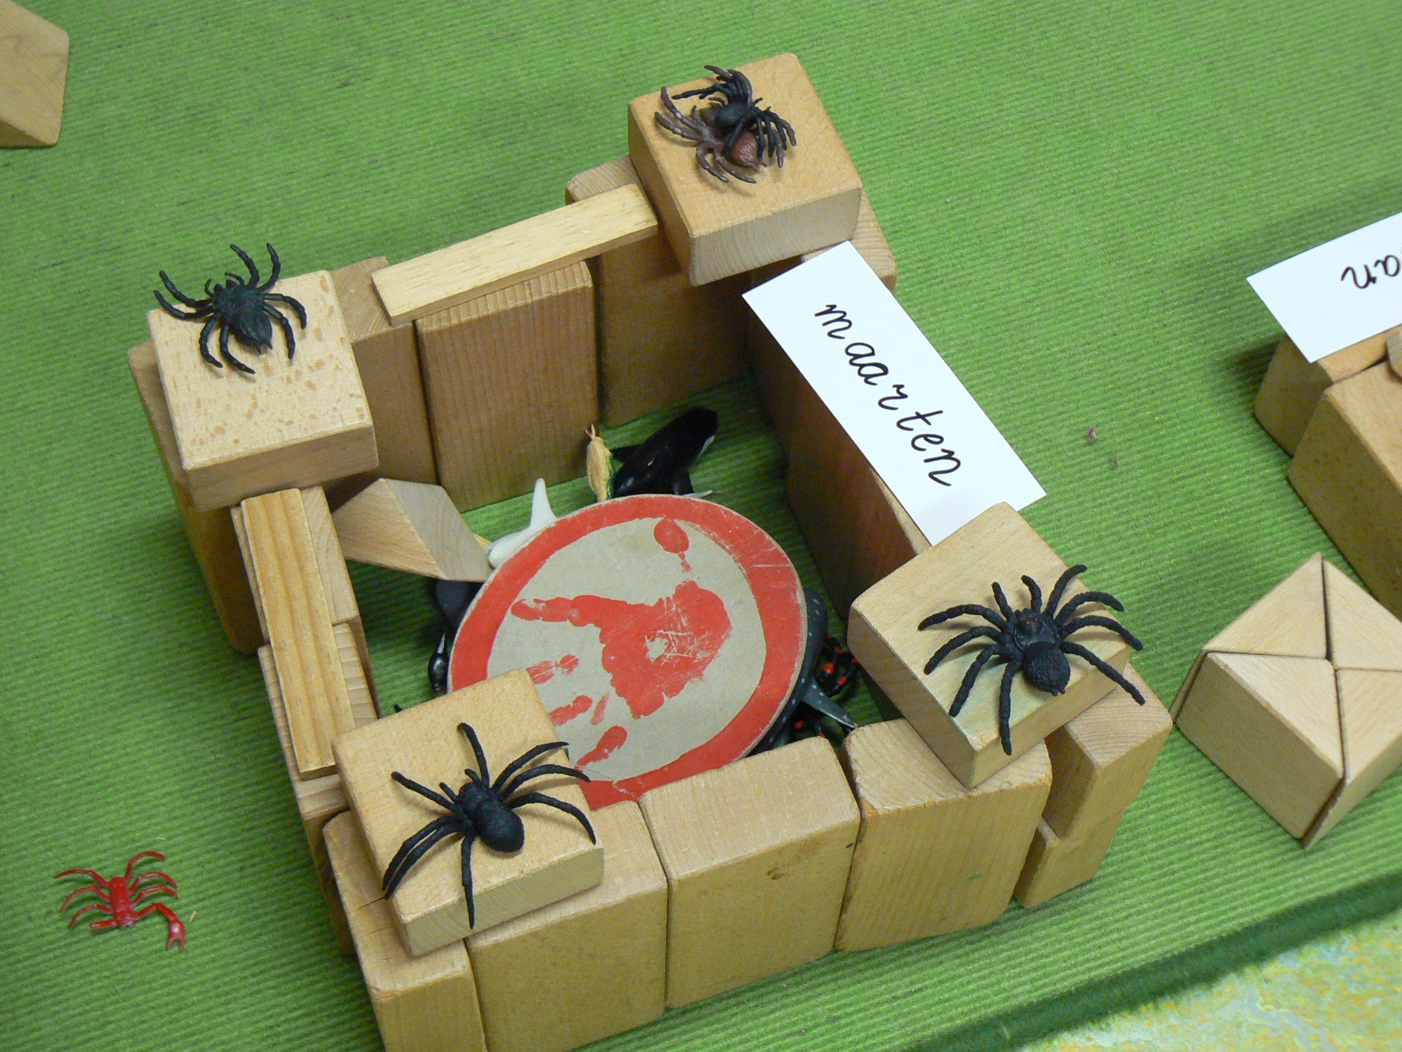

Slide 22
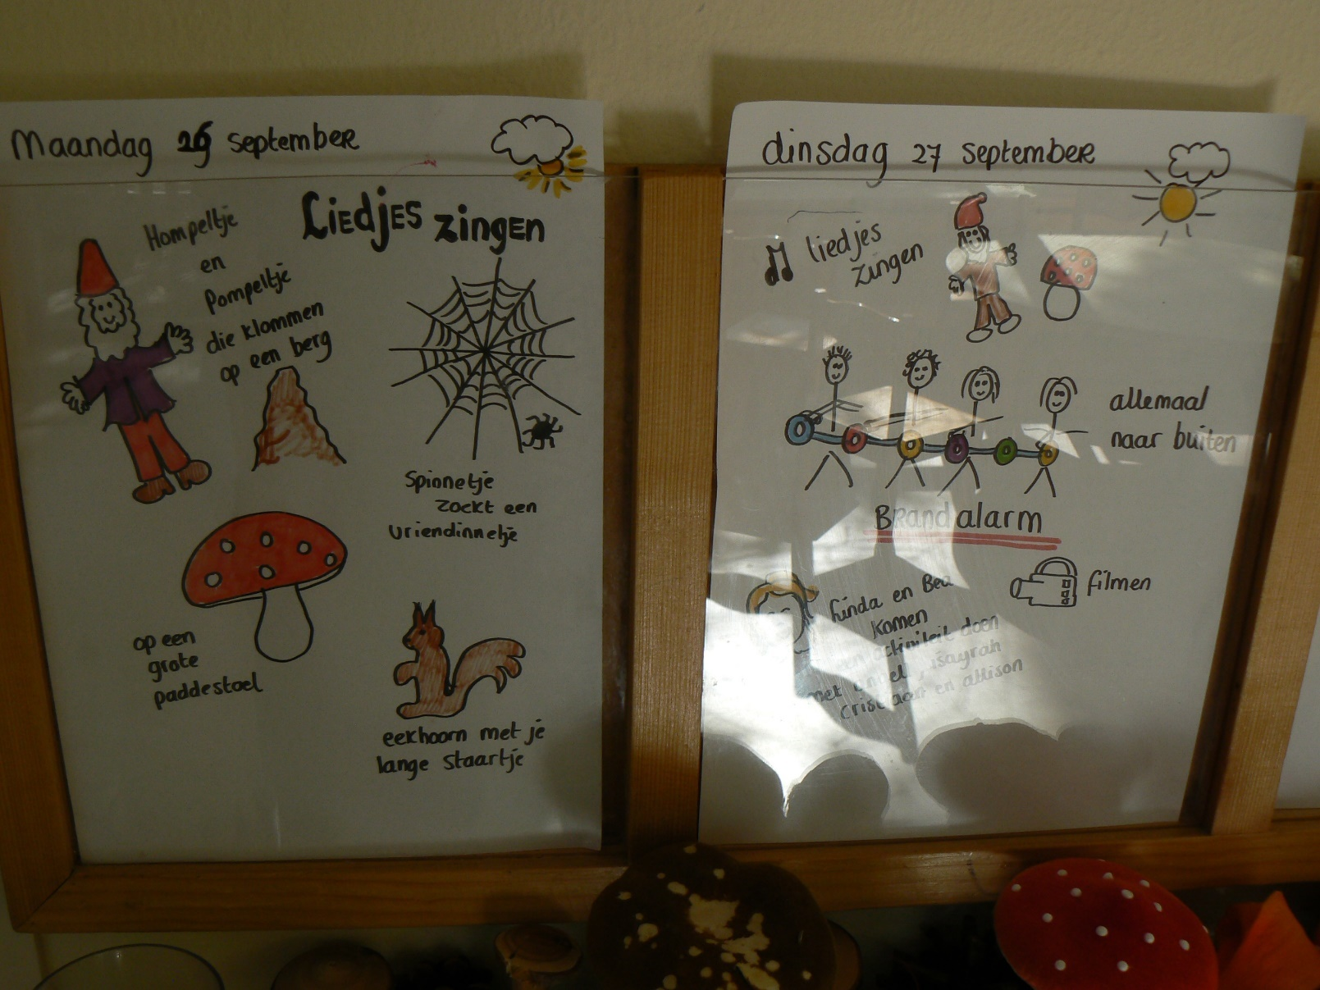
Bij de peuters

Slide 23
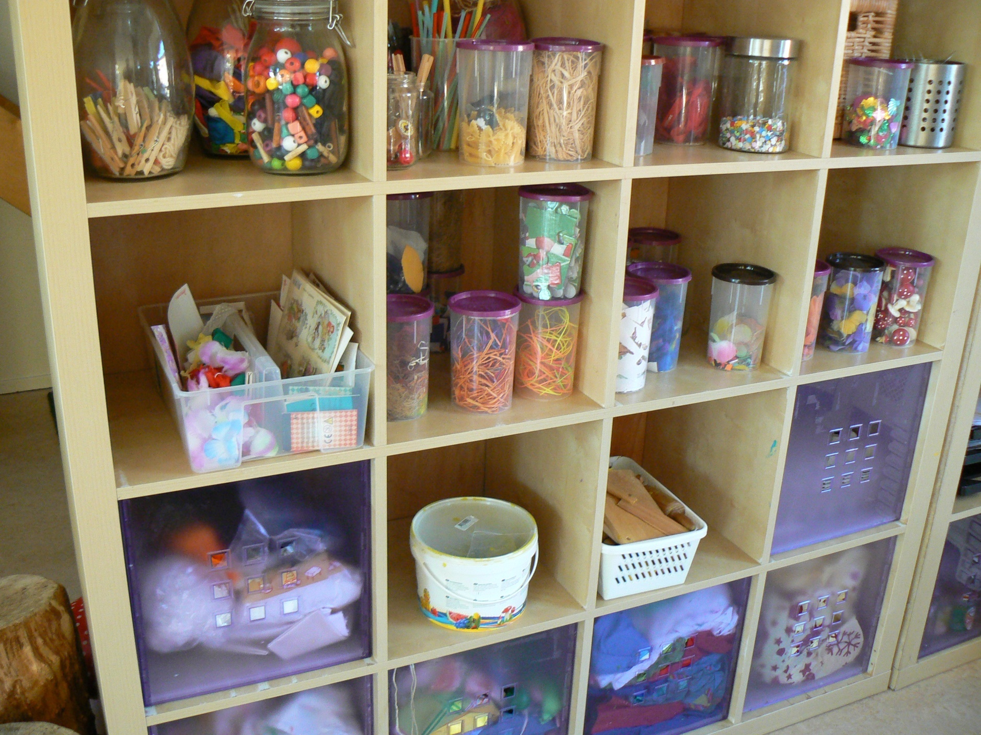

Slide 24
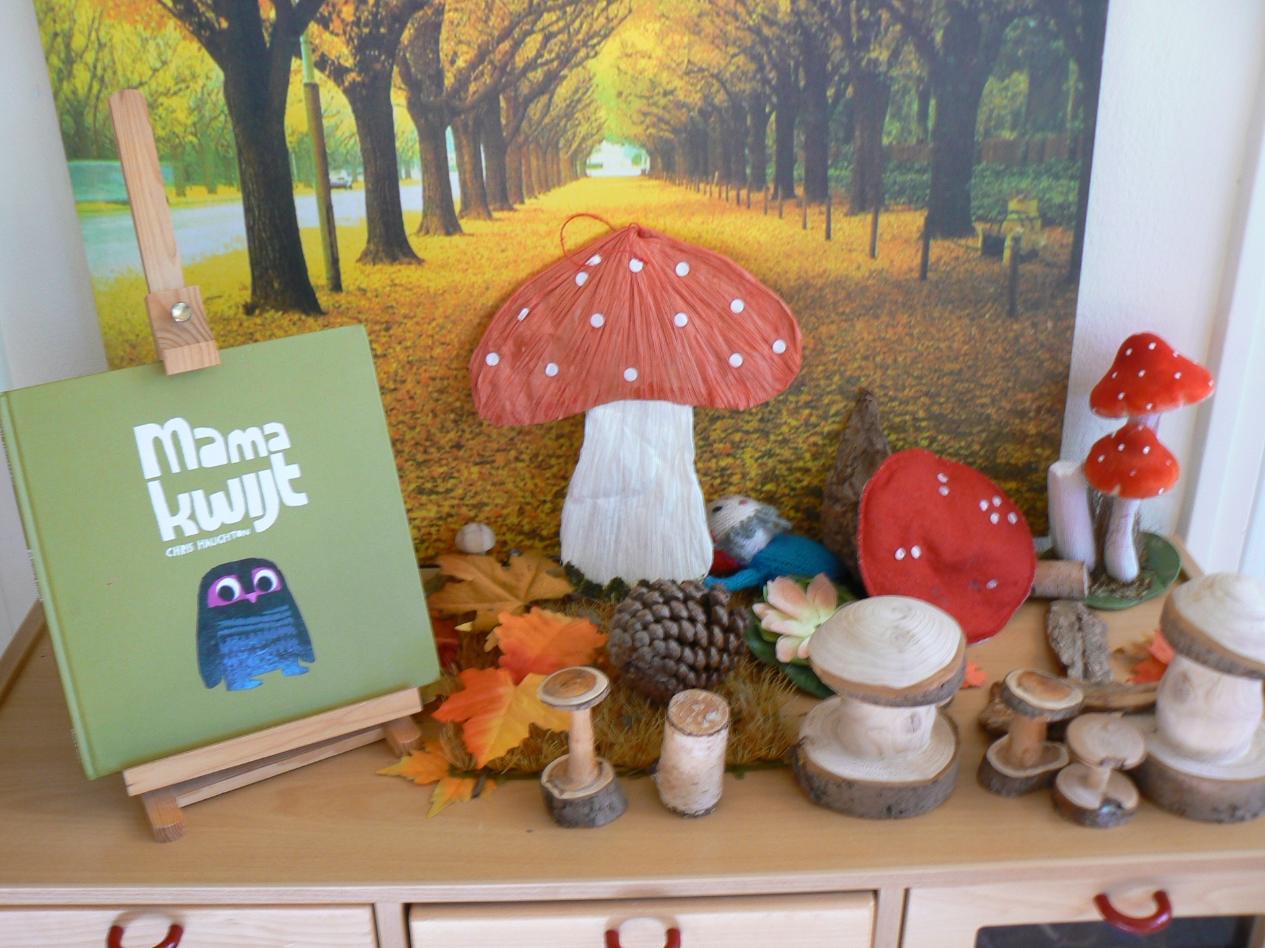

Slide 25
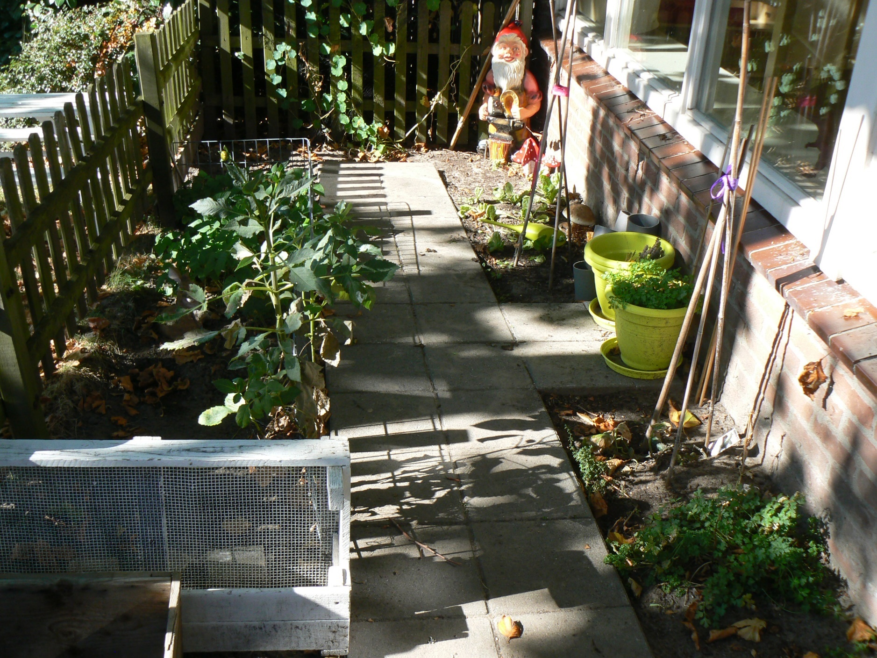

Slide 26
Allemaal aan boord (de Vries, 2013)
Linda is samen met een collega op de groep. Ze ziet één van de kinderen met een handtas om haar nek. Ze loopt op haar af en vraagt waar ze naar toe gaat. “Met de boot naar Texel!”antwoordt Karima. “Okee, mag ik mee?”regeert Linda. “ja, hoor!”Linda vraagt waar de boot is. Karima wijst naar de huishoek. “Dan moeten we snel zijn, anders vaart de boot weg.”Direct sluiten zich anderekinderen aan en samen lopen ze naar de huishoek die nu als boot fungeert. “Allemaal aan boord!”, roept Linda. “Gooi de trossen los en wie is er de kapitein?” Meteen bieden twee kinderen zich aan. “Ik ben de kapitein”. “Ik ben ook de kapitein!” “Wie gaat de boot varen?” vraagt Linda. Eén kapitein gaat denkbeeldig tegen de muur in de huishoek ronddraaiende bewegingen maken. Eén meisjeheeft plaatsgenomen op de schommelstoel en schommelt heen en weer. Linda gaat op de grond zitten en doet of ze de sleutels omdraait en maakt daarbij het geluid alsof er een grote motor opstart. Direct worden haar handelingen overgenomen en ook de geluiden die ze maakt worden nagedaan. Linda wiegt nu met haar bovenlichaam heen en weer. “We gaan van links, dat is bakboord, naar rechts, dat is stuurboord”. Deze bewegingen worden ook overgenomen. “Kunnen we Texel al zien? Zijn we al bij het eiland? Kijk eens door de patrijspoorten!”
Dit spel gaat zo nog een tijdje dor. Alle kinderen zijn betrokken en doen Linda’s handelingen na of observeren wat ze zien gebeuren. Als Linda op de kade stapt, vraagt ze wie er mee gaat. De kinderen blijven in de boot en de kapitein staat nog steeds te sturen.

Slide 27
De 3V’s
Verkennen
Bij Verkennen gaat om het creëren van overeenstemming; de volwassenen kijkt, onderzoekt en verkent war het kind mee bezig, welke betrokkenheid er is. Verkennen is, als het ware, even stilstaan en kijken. Linda ziet het meisje met de handtas en vraagt haar waar ze naar toe gaat…hier verkent ze de betekenissen van Karima

Slide 28
Verbinden
Dit gaat over de deelname van de kinderen aan het spel. De volwassenen verbindt zichzelf aan de belangstelling van het kind en probeert ook andere kinderen te verbinden. Zo ontstaat communicatie, een voorwaarde voor de opbouw van de spelinhoud. Door “allemaal aan boord” te roepen en te vragen wie de kapitein is, verbindt ze zichzelf en de andere kinderen aan het spel

Slide 29
Verdiepen
Het gaat hierbij om cognitief uitdagen. De volwassene voegt aan het spel van de kinderen nieuwe elementen toe met het doel het spel op een iets hoger plan te brengen. Linda brengt nieuwe spelhandelingen in en nieuwe woorden zoals stuurboord en bakboord…, zo gaat het spel verder

Slide 30
Taalstimulering
Op het gebied van taalstimulering en interactie gaan we uit van de benadering van ‘de drie V's’ (De Haan & Schut, 2006). Dat begint met Verkennen, waarbij de professional kijkt, onderzoekt en verkent welke betrokkenheid er is. Daarna Verbindt deze zichzelf en andere kinderen aan de belangstelling van het kind. Tot slot Verdiept ze het spel, door nieuwe elementen toe te voegen. Er wordt onder andere ingezet op het activeren van kinderen door het stellen van open vragen, binnen het spel van kinderen mee te spelen door dialogen te modelleren en het verbinden van ervaringen van verschillende leerlingen. Professionals leren variëren in het inzetten op verschillende manieren van taalstimulering om hun effectiviteit te vergroten. Interactievaardigheden (denk bijvoorbeeld aan de zes interactievaardigheden van TINK) zijn cruciale vaardigheden voor professionals om taal en denken bij jonge kinderen te stimuleren.

Slide 31
Ouderbetrokkenheid
In interactie tussen ouders en professionals wordt gewerkt aan het creëren van educatief partnerschap. Dit houdt in dat beide partijen gelijkwaardige partners zijn in het bevorderen van de ontwikkeling van hun kind. Iedere partij heeft expertise op een ander gebied. Door samen te werken en inzicht te krijgen in elkaars praktijken kan er gewerkt worden aan goede aansluiting tussen thuis en school.

Slide 32
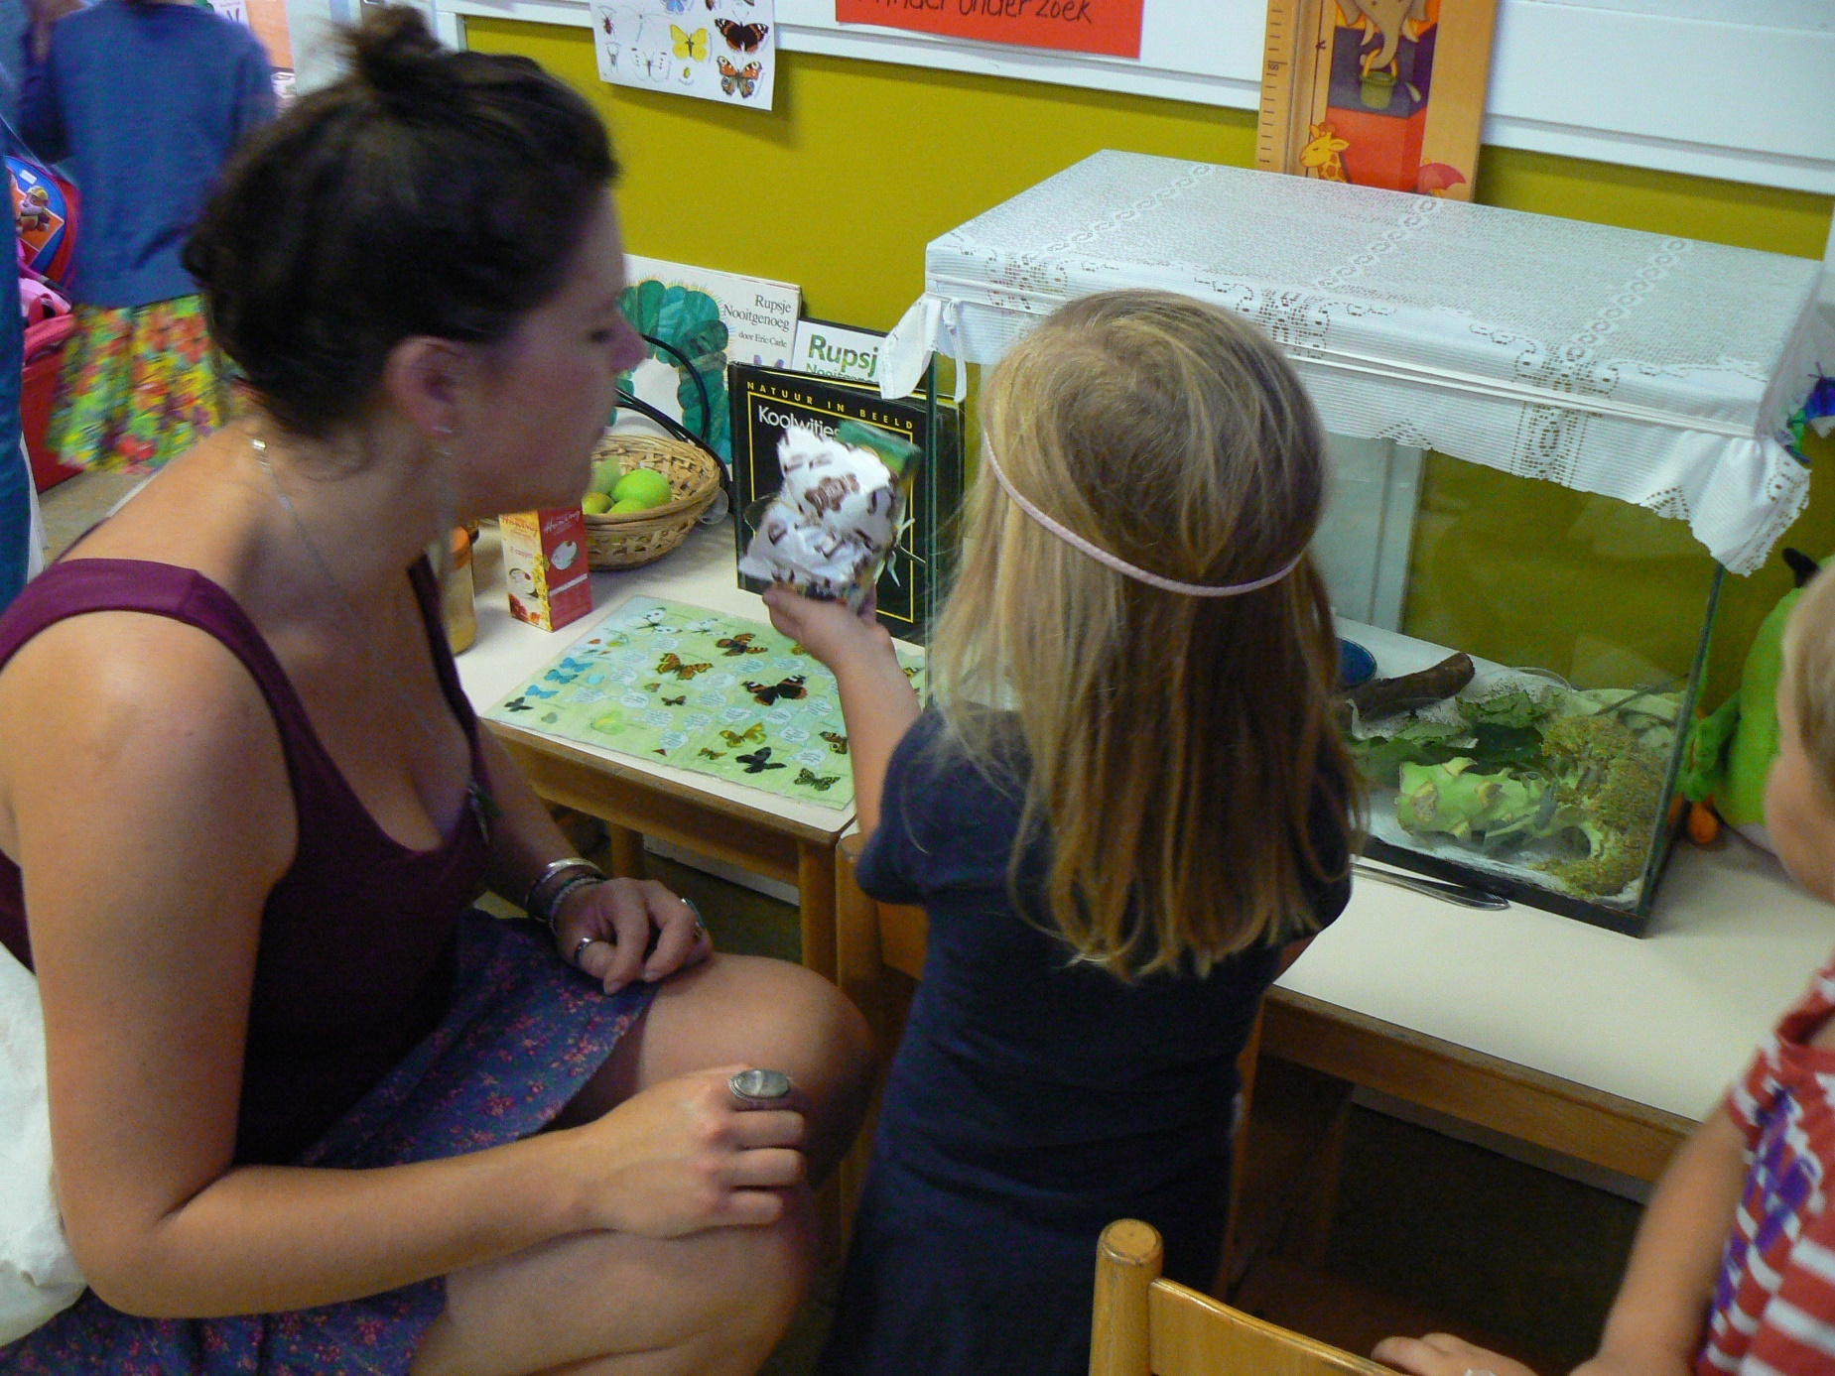

Slide 33
